Slide 1
ONA TILI
6- sinf
MAVZU: SHAXS-SON SHAKLLARI

Slide 2
Topshiriq
Berilgan fe’llarni tarkibiy qismlarga ajrating.
uxladim
uxla + di + m
uxlading
uxla+di+ng
uxlabman
uxla +b + man
uxlabsan
uxla+b+san
uxlayapti
uxla+yapti
uxlayman
uxla + y +man
uxladik
uxla+di+k
uxlaganman
uxla+gan+man
uxlayapman
uxla+yap+man

Slide 3
BILIB OLING!
Fe’lda ifodalangan harakat yoki holatning bajaruvchi shaxsini, bu shaxsning bitta yoki ko‘p ekanligini bildiruvchi shakllar shaxs-son shakllari sanaladi.
Shaxs | Birlik | Ko‘plik
I shaxs | yozdim, yozibman | yozdik, yozibmiz
II shaxs | yozding, yozibsan | yozdingiz, yozibsiz
III shaxs | yozdi, yozibdi | yozdilar, yozibdilar

Slide 4
BILIB OLING!
Fe’llarning I va II shaxsi maxsus shakllar orqali ifodalanadi.
III shaxsda esa zamon qo‘shimchalari shaxs ma’nosini ham ifodalaydi.
I shaxs: o‘qidim
II shaxs: o‘qiding
III shaxs: o‘qidi

Slide 5
BILIB OLING!
O‘tgan zamonning -di hamda kelasi zamon shart mayli -sa shakllaridan so‘ng
- m, -ng, -k, -ngiz qo‘shimchalari; ravishdosh, sifatdosh shakllari hamda sof fe’lning hozirgi zamon shakllaridan so‘ng -man, -miz, -san,
-siz qo‘shimchalari qo‘llaniladi.
ravishdosh
sifatdosh
sof fe’l
o‘qibsan
o‘qigansiz
o‘qiyapmiz

Slide 6
259- mashq
Berilgan fe’llarda qaysi vaqtda -m, -ng qo‘shimchalari, qaysi vaqtda -man, -san qo‘shimchalari qo‘llanilishini aniqlang.
Boraman
o‘qiyman
kelasan
ketsam
o‘ylasang
ishladim
o‘ynadim
Shart mayli
shaklidan so‘ng
Sof fe’lning kelasi
zamon shaklidan
so‘ng
Sof fe’lning o‘tgan
zamon shaklidan
so‘ng

Slide 7
260-mashq
Fe’l asoslariga qavs ichidagi shaxs-son qo‘shimchalaridan mosini qo‘yib, ko‘chiring va ularni izohlang.
Zebi: Ana, so‘roq tamom bo‘l... (-gan,
-di, -ib). Endi uyimni qandoq qilib topib bora... (-di, -ib, -man), — deb o‘yladi.
–O‘tir... (-gan, -ing, -ib),— dedi sud raisi Zebiga. Zebi sekingina va ehtiyot bilan o‘tir... (-gan, -di, -ib). (Cho‘lpon)

Slide 8
260-mashq
Fe’l asoslariga qavs ichidagi shaxs-son qo‘shimchalaridan mosini qo‘yib, ko‘chiring va ularni izohlang.
Hazratim, hech bo‘lmasa, Humoyunni Kobulda qoldir...
(- ib, -ing, -gach). Axir, siz Hindga ketsa... (-ngiz, -gach, -ar), kimdir Kobulni boshqarishi kerak-ku!
(P.Qodirov)

Slide 9
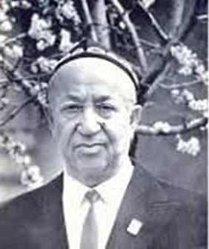
260-mashq
Fe’l asoslariga qavs ichidagi shaxs-son qo‘shimchalaridan mosini qo‘yib, ko‘chiring va ularni izohlang.
Men bu yo‘ldan necha bor qishlog‘imga o‘tgan... (-man, -san,
- miz), Lolazorning sayriga to‘ya olmay ketgan... (-man, -siz,
- miz ). (Mirtemir)

Slide 10
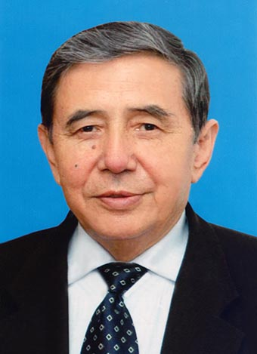
261-mashq
Fe’llarni tarkibiy qismlarga ajrating. Shaxs-son qo‘shimchalarining asosga qo‘shilishiga diqqat qiling.
Yuringlar,— dedi kimdir o‘rnidan turib. Keyin mening yelkamga qoqdi.
– Sen ham yur, shirin bola.
(O‘. Hoshimov)

Slide 11
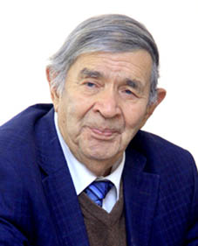
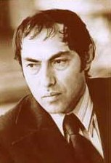
261- mashq
Bir mahal charchab, suvsab, holdan toyib o‘tirib qolibman. (X.To‘xtaboyev)
O‘shanda yetti yoshlarda edim.
Tog‘da yashardik. (Sh. Xolmirzayev)

Slide 12
Mustaqil bajarish uchun topshiriq:
262-mashq.
“Men kamtarman” degan odamni kamtar ekan deb o‘ylamang. (Asqad Muxtor)
Shu mavzuda hikoya tuzing. Fe’llardagi shaxs-son qo‘shimchalarini izohlang.

